Slide 1

AudioLang
Rafael Eli Katri

Slide 2
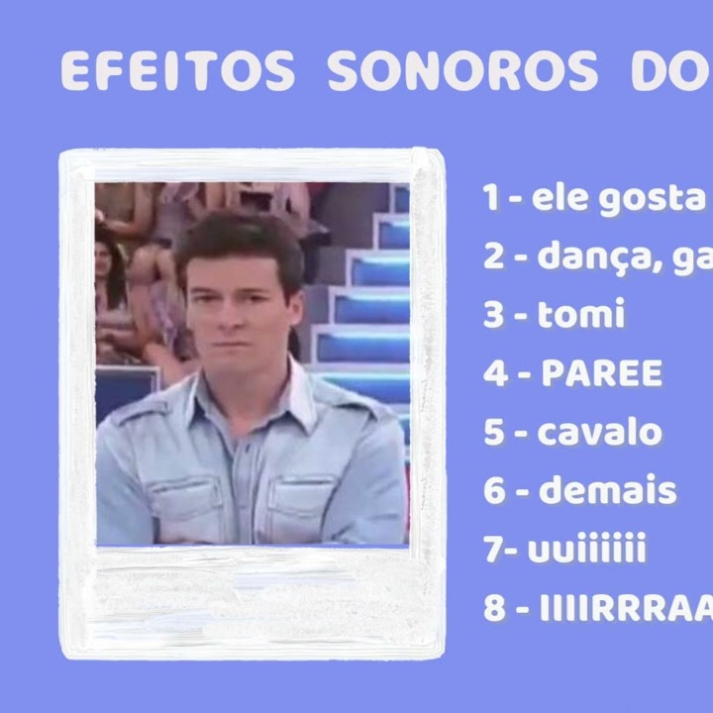
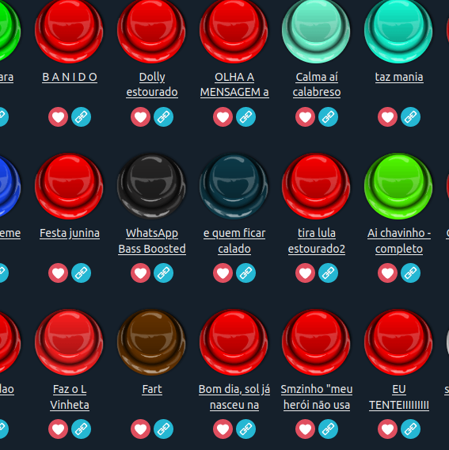
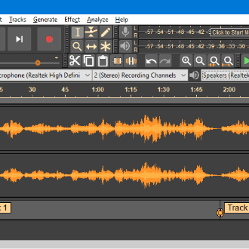
Contexto

Slide 3

Objetivo
Realizar cortes
Mesclar trechos de áudio
Tocar o áudio
Fazer download das alterações

Slide 4
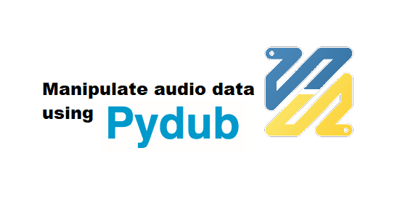

Tecnologias usadas

Slide 5
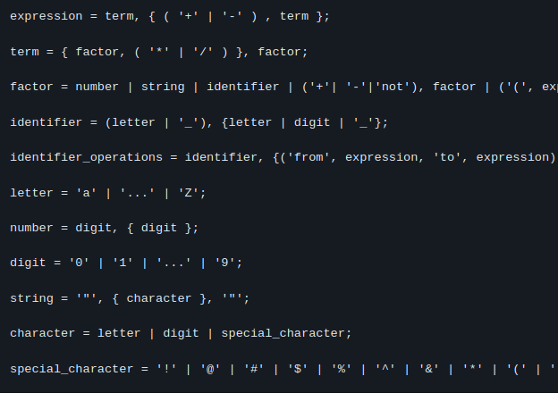
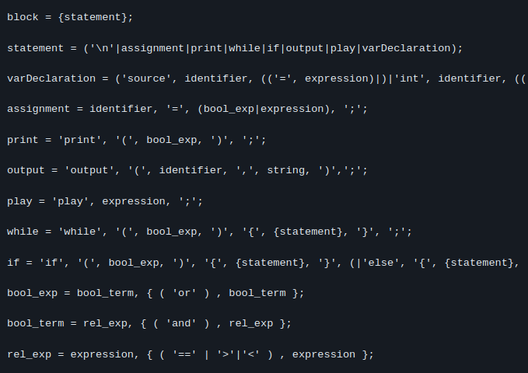
EBNF

Slide 6

Resumo
Formatação de statements e blocos if/while semelhantes a C
Tipagem obrigatória: source e int
Statements de interação com áudio: play e output
Factor modificado para selecionar trechos de áudio: from .. to, rcut .. , lcut .. , insert .. at ..
Observação: no momento, apenas arquivos .mp3 funcionam como fonte de áudio

Slide 7
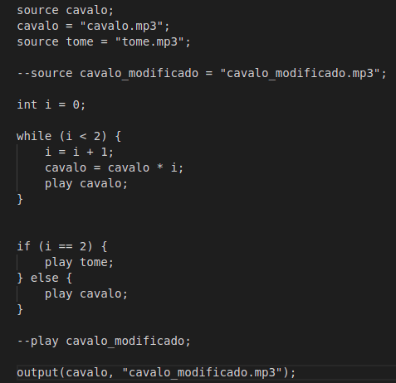
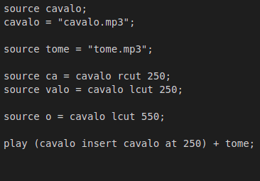
Exemplos

